Slide 1
Звуковой анализ слова
Павлова Наталья Владимировна,
учитель – логопед высшей
квалификационной категории
г. Томск МБОУ ООШ №45

Slide 2
р о з а

Slide 3
д о м

Slide 4
с л о н

Slide 5
о к н о

Slide 6
к и т

Slide 7
о с а

Slide 8
Назови слова
по первым звукам
картинок

Slide 9
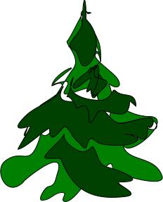
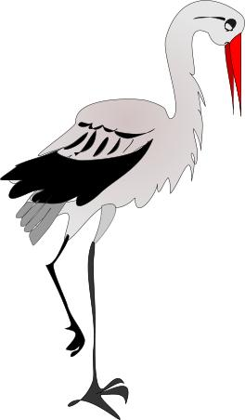
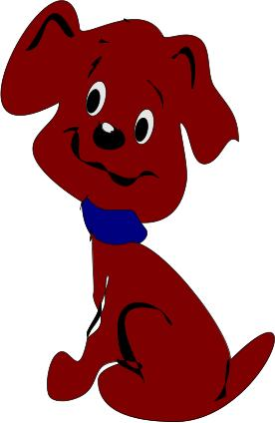
В | Е | С | Н | А

Slide 10
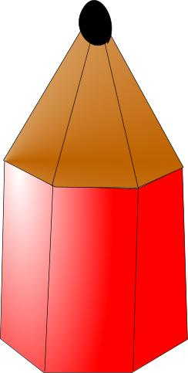
К | О | Ш | К | А

Slide 11
Р | У | Ч | К | А

Slide 12
СЛОВО В СЛОВЕ
Присмотритесь к словам и ответьте на вопросы:
Какой цветок вручили чемпиону?
Какое блюдо готовит стряпуха?
Что за полем, где растёт гречка?
Куда забросили хомут?
Кто напугал жужелицу?
Ч
Е
М
П
И
О
Н
Х
О
М
У
Т
С
Т
Р
Я
П
У
Х
А
Г
Р
Е
Ч
К
А
Ж
У
Ж
Е
Л
И
Ц
А

Slide 13
ЗАПОМНИ !!!
Звуки мы –
слышим и произносим

